Slide 1

BÀI 10
Ôn tập và kể chuyện:
Đàn kiến con ngoan ngoãn

Slide 2



Slide 3

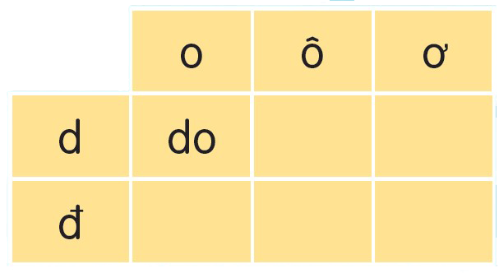
dô
dơ
Ê
A
B
E
đo
C
đô
đơ
Notes:
Click vào từng chữ thường để bật âm thanh đọc chữ đó
Chữ hoa không làm vì nặng, khó chạy slide

Slide 4








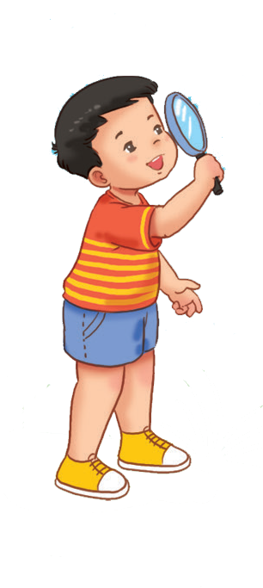




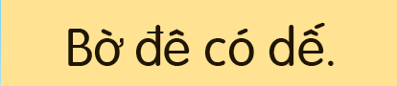
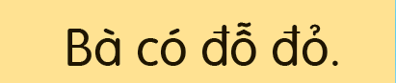
bó cỏ
đỡ bà
cá cờ
bờ đê
cờ đỏ
đỗ đỏ
dỗ bé

Slide 5




Nghỉ giải lao

Slide 6
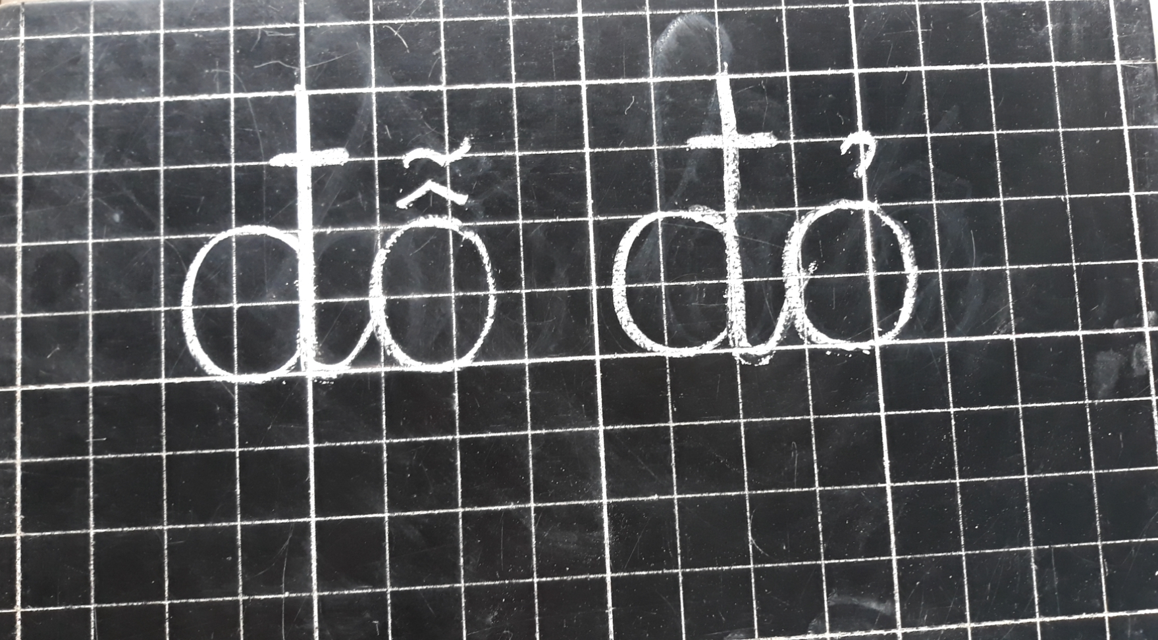

Slide 7


Slide 8
đỗ
đỏ
đỗ
đỏ
đỗ
đỏ
đỗ
đỏ
đỗ
đỏ
đỗ
đỏ
đỗ
đỏ
đỗ
đỏ

Slide 9

CỦNG CỐ
BÀI HỌC

